Slide 1
常用的技巧
Speaker: 呂瑞麟
國立中興大學資管系教授
Email: jllu@nchu.edu.tw
URL: http://web.nchu.edu.tw/~jlu

Slide 2
Outlines
Data Structures
List and array
Dict
Pandas
File I/O

Slide 3
List and Array
Python 內建 list 而不是 array
list 內每個元素的資料型態可以不同，但是 array 就必須相同
list = [1, 2, 3, 4, 'aa', 'bb’]
取得 list 第 0 個資料 list[0]
取得 list 第 1 個之後的所有資料 list[1:]
取得 list 前 2 個的資料 list[:2]
取得 list 全部的資料 list[:]
取得 list 倒數第 1 個之前的所有資料 list[:-1]

Slide 4
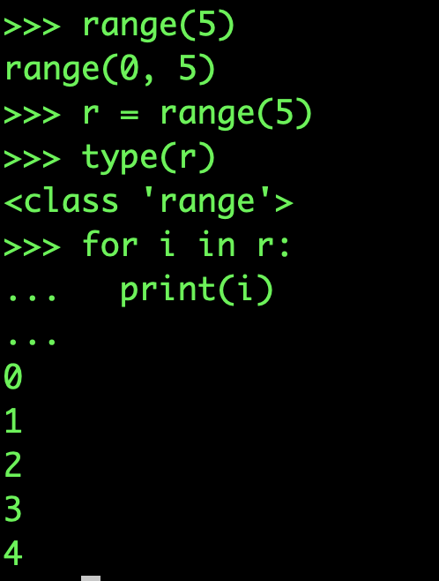
List and Array
建立 list 和 array 常用的方法 range()
range() 語法：
range(stop)
range(start, stop[, step])
range() 的結果是一個物件，可以利用迴圈取出它的值
range(5) → 5 就是 stop

Slide 5
List and Array
N-d list or array (記得一個概念，一個 list 中的元素是另一個 list，就是 2-d)
list = [[1, 2, 3], [4, 5, 6]]
取得第 0 個 row 的資料 list[0]
取得第 1 個 row 和第 0 個 col 的資料 list[1][0]
取得第 0 個 row和第 1 個 col 之後的資料 list[0][1:]

Slide 6
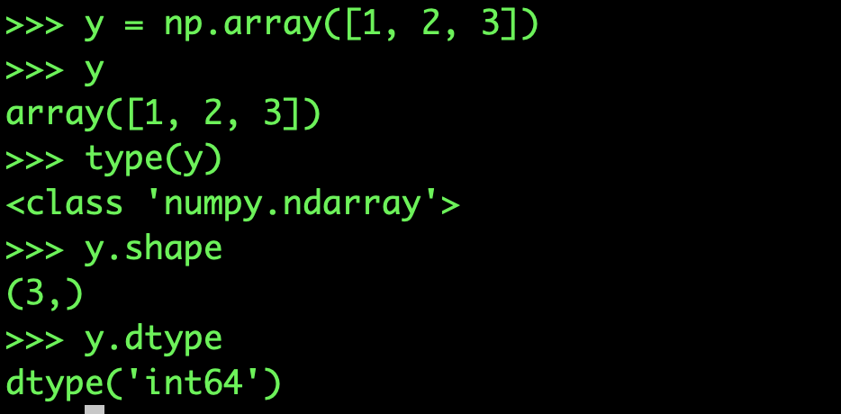
List and Array
Numpy 這個套件也提供了 array 的功能
只是無法像 list 可以動態的新增、刪除等，大小是固定的
每個元素的資料型態也必須是相同的
import numpy as np
1-d 宣告：
y = np.array([1, 2, 3])

Slide 7
List and Array
1-d numpy array 跟 list 的操作方式雷同：
只是 list 可以利用一些 append 之類的方法，修改 list 的內容
y = np.array([1, 2, 3])

Slide 8
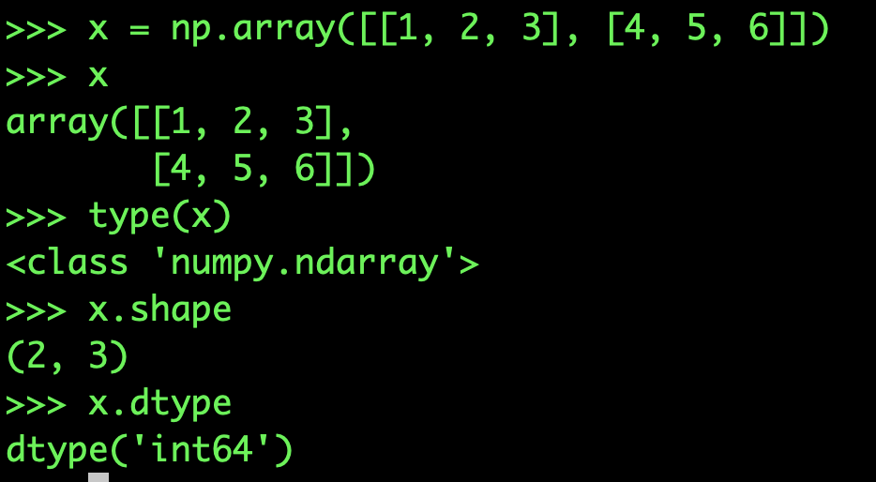
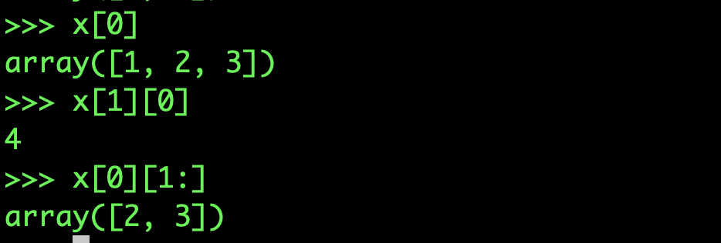
List and Array
2-d 宣告與使用：
x = np.array([[1, 2, 3], [4, 5, 6]])
x[1][0] 也可以寫成 x[1,0] 但是 list[1,0] 不可以

Slide 9
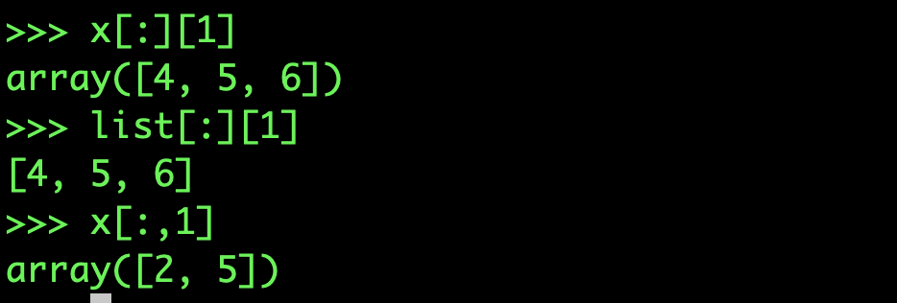
List and Array
容易混淆的使用方式：
x[:][1] 和 list[:][1]
解讀方式： [:] 取出所有的 rows，然後再選出第 1 個元素（也就是第 1 個 row）
如果想取出第 1 個 col 的所有資料呢？
x[:, 1] 可以
但是 list[:, 1] 不可以

Slide 10
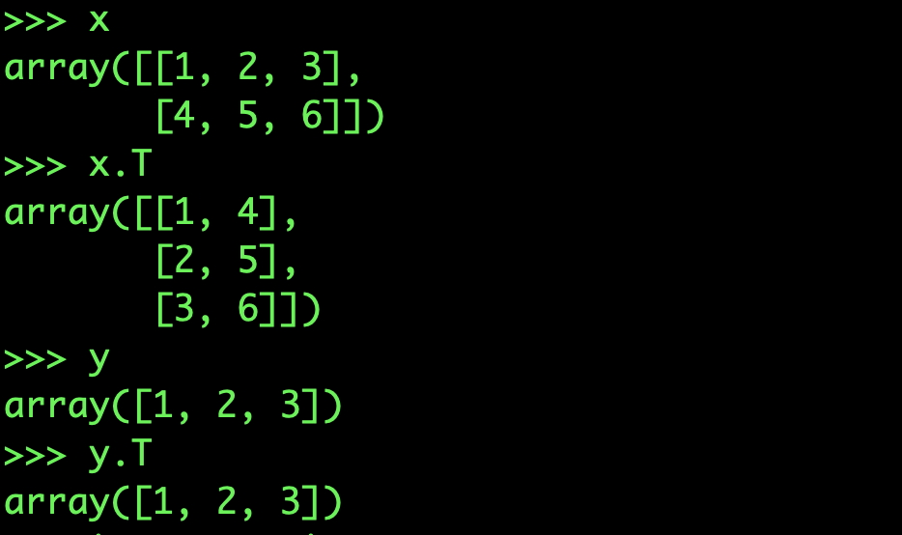
List and Array
另一個常用的功能 transpose，也只能用於 2-d 以下的 numpy array，但是 list 不行

Slide 11
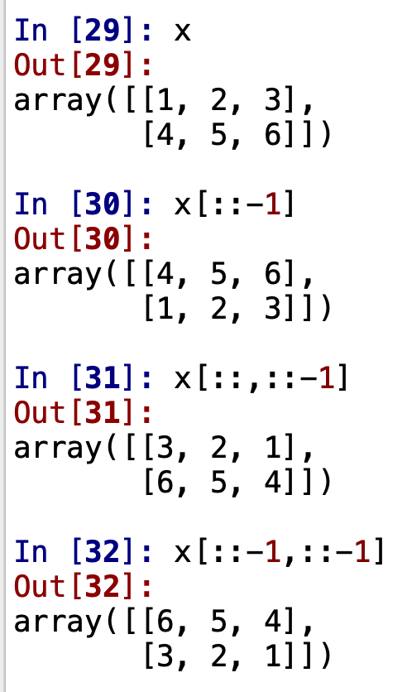
List and Array
numpy array 的順序對調
row 對調：x[::-1]
col 對調：x[::,::-1]
row 和 col 都對調：x[::-1,::-1]

Slide 12
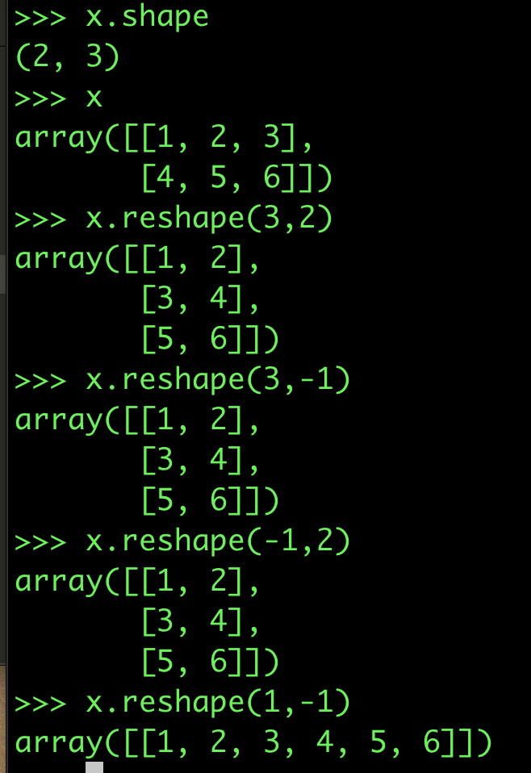
List and Array
Shape and reshape
If a dimension is given as -1 in a reshaping operation, the other dimensions are automatically calculated

Slide 13
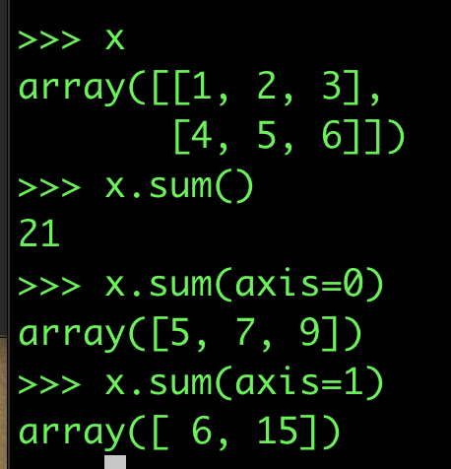
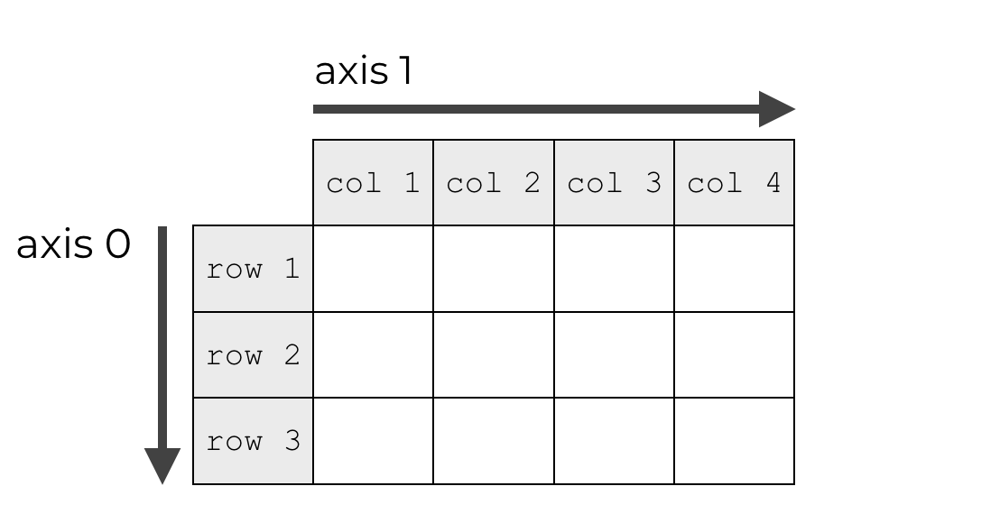
List and Array
axis (如下圖)
最令人困擾的一個用法
最佳的方式：使用前，請看說明書，並試一試。
ex. pandas.drop 的 axis 用法就有些特別

Slide 14
Dict
python 的一種資料結構，稱之為 Dictionary
和 list/array 以 [] 宣告不同，它的宣告用 {}
結構上，比較像是 key:value 的 map 架構
f = {'x1': 2, 'x2': 1}
以 key 的名稱來取其對應的值： f['x2’]
我也可以利用 list/array 來建立 dict:
keys = ['x1', 'x2’]
vals = [2, 1]
f = {}
for i in range(len(keys)):
f[keys[i]] = vals[i]

Slide 15
Pandas
Pandas 支援的資料結構：Series、DataFrame
目前只用到 DataFrame
DataFrame 跟 numpy array 雷同，只是元素資料型態可以不同
DataFrame 可以幫每個 row 設定 index, 每個 col 設定 columns 名稱

Slide 16
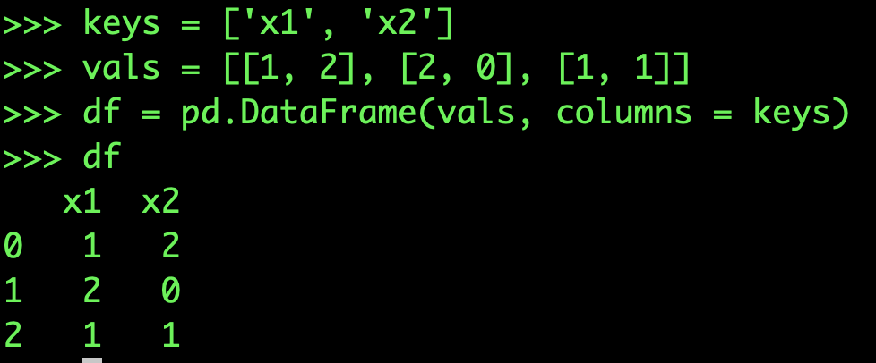
Pandas
利用 Array 建立 DataFrame
import pandas as pd
keys = ['x1', 'x2']
vals = [[1, 2], [2, 0], [1, 1]]
df = pd.DataFrame(vals, columns = keys)

Slide 17
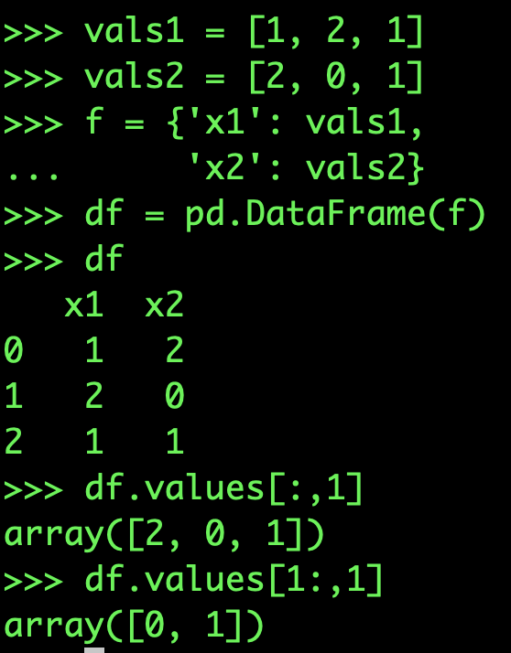
Pandas
利用 Dict 建立 DataFrame
vals1 = [1, 2, 1]
vals2 = [2, 0, 1]
f = {'x1': vals1,
'x2': vals2}
df = pd.DataFrame(f)
df.values[:, 1]
df.values[1:, 1]

Slide 18
File I/O
經常在經常繁雜的手續（資料前處理、學習、測試）之後，我們決定要將訓練出來的模式上線，這個訓練出來的模式要如何儲存和再利用呢？
基本上，訓練出來的模式（或者物件）是個二進位檔，而 python 常用的兩種常用的格式是 pickle 和 numpy 的檔案格式。（據說後者的效率比較好，但是我沒試過）

Slide 19
File I/O
我們可以隨意找一個學過的機器學習模式，我們以 Logistic Regression 為例
from sklearn.datasets import load_iris
iris = load_iris()
from sklearn.model_selection import train_test_split
X_train, X_test, Y_train, Y_test = train_test_split(iris.data, iris.target, test_size=0.2)
from sklearn.linear_model import LogisticRegression
lr = LogisticRegression()
lr.fit(X_train, Y_train)
lr.score(X_test, Y_test)

Slide 20
File I/O
運用 pickle
import pickle
file = open('lr.pickle', 'wb')
w: write; b: binary
pickle.dump(lr, file)
file.close()
記得：檔案有開，就有關
為了測試的目的，現在可以把 python 結束掉；然後打開後，我們可以馬上利用這次訓練的模式。

Slide 21
File I/O
運用 pickle
import pickle
lr = pickle.load(open('lr.pickle', 'rb’))
r: read; b: binary
很奇特，不能先 open 再 load
file.close()
假設有測試資料如下：
import numpy as np
x = np.array([5.1, 3.5, 1.4, 0.2])
可以立馬預測
lr.predict(x.reshape(1,-1))

Slide 22
File I/O
運用 joblib: Joblib is the replacement of pickle as it is more efficent on objects that carry large numpy arrays
from sklearn.externals import joblib
joblib.dump(lr, 'lr.pkl')
testlr = joblib.load('lr.pkl')
testlr.predict(x.reshape(1,-1))
假設 x 和 pickle 一樣

Slide 23
File I/O
不論是 pickle 或者 joblib，他們都是將物件經由 serialization/de-serialization 進行二進位式的儲存。這有一個很大的缺點：無法跨不同程式語言/平台！
另一個是 JSON 檔
最後一個 reference，自行看

Slide 24
References
List
NumPy 的 Array 介紹
[Python] Pandas 基礎教學
Saving a machine learning Model
Manual Save and Restore to JSON

